Slide 1
DatenbankAG
Was Hebt uns von der Masse ab?

Slide 2
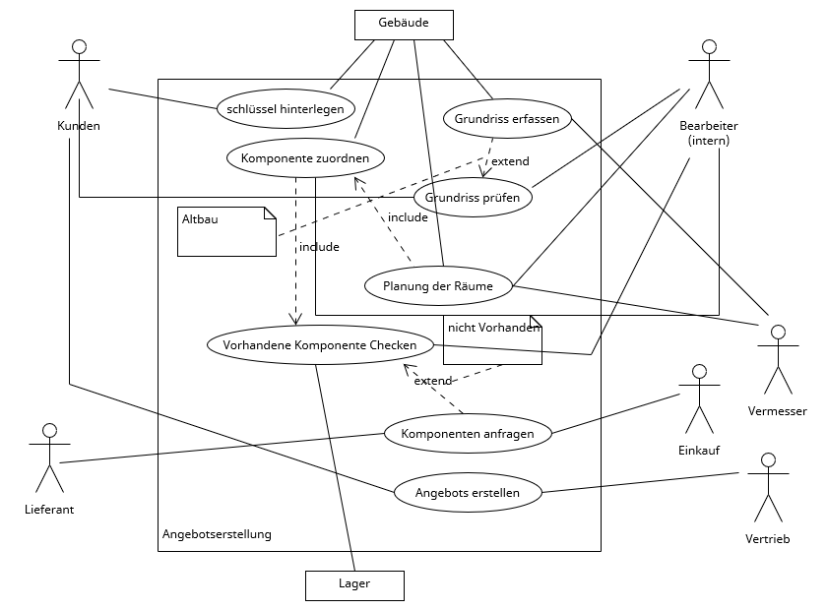
Phase 1 - Use-Case-Diagramm
Grober Überblick über die Aktoren, Tätigkeiten und Prozesse
Beziehung zwischen Aktoren und Objekten grob dargestellt
Noch sehr unübersichtlich

Slide 3
Phase 2 – Git Hub Repository
Für ein besseres zusammenarbeiten haben wir ein Git-Repository erstellt um gemeinsam an Projektdateien heranzukommen und zu bearbeiten
Möglichkeit ortsunabhängig zu arbeiten
Rechteverteilung der einzelnen Mitarbeiter
Dateibenennung mit eindeutigen Namen

Slide 4
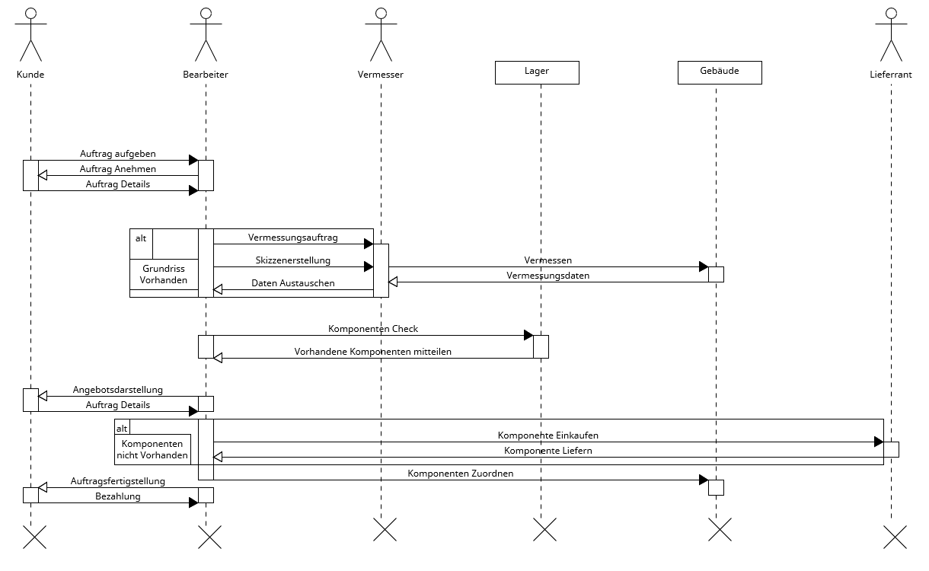
Phase 3 - Sequenzdiagramm
Sequenzdiagramm
Vorteil:
Das Sequenzdiagramm ist übersichtlich und zeitlich eingeordnet viele einzelne Prozesse zu erkennen Jeder Aktor kommuniziert separat mit dem anderen. Die Lebensspanne der einzelnen Aktoren ist dargestellt. Aktionen werden genau beschrieben.
Nachteil:
Nimmt viel Platz ein sehr detailliert schwierig zu erstellen

Slide 5
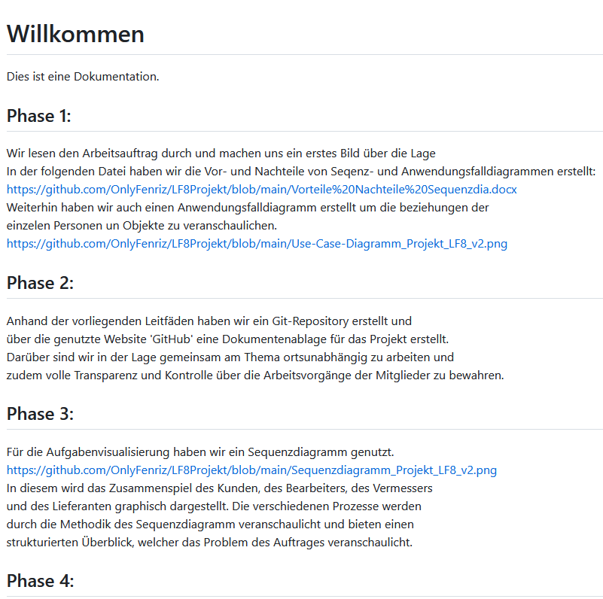
Phase 4 – Projekt Wiki
Das Wiki dient zur besseren Übersicht des Projektes
Fertige Teilaufgaben werden hier nachvollziehbar dokumentiert
Das Wiki wurde im Git-Repository gespeichert
Es ist außerdem in Git-Hub beschrieben wie man so ein Projekt Wiki anlegt und verwaltet

Slide 6
Phase 5 – Dateiformate VDA
Primär zum Austausch von Karosseriedaten und Gussteilen
Eignet sich insbesondere zum Austausch von Freiformflächen, die mit flächenorientierter 3D-Software erstellt wurden
Punkte, Punktmengen und Vektoren können übertragen werden
Austausch von Volumenmodellen ist nicht möglich
Es sollten Geometriedaten beschrieben werden

Slide 7
Phase 5 – Dateiformate SAT
ACIS-Datei
ACIS ist in der objektorientierten Programmiersprache C++ geschrieben und zeichnet sich durch eine offene Systemarchitektur aus
Draht- und Flächenmodelle können verwaltet und manipuliert werden
Importierte Modelle mit ungenauer Geometriebeschreibung können korrekt weiterverarbeitet werden

Slide 8
Phase 5 – Dateiformate DWG
Das DWG-Format ist ein proprietäres binäres Dateiformat für 2D- und 3D-Konstruktionsdaten und Metadaten
Natives Format einiger CAD-Programme wie AutoCAD, DraftSight, BricsCad und vielen weiteren

Slide 9
Phase 5 – Dateiformate SKP
Dateiformat von Trimble Sketchup
Vormals eine Entwicklung von Google Sketchup
Beinhaltet 2D/3D-Geometrieinformationen

Slide 10
Phase 5 – Dateiformate IPT
Programmeigenes Format von Autodesk Inventor
IPT speichert die Teile
optional IAM-Format verfügbar, welches Baugruppen speichert
Kann in Autodesk Inventor und in 3D Studio Max verwendet werden

Slide 11
Phase 6 - Datenbankübersicht
Schritt
Absprache über das Budget, Absprache Verteilung der IT Komponenten, Adresse der Räumlichkeiten, Grundriss ausgedruckt in Papierform oder elektronisch.
Daten | Nutzer | Rechte | Schutzklasse
Grundrissplan | Vermesser | Lesen und schreiben | 3
 | Planung | leserecht
Auftragsdaten | Kunde | leserecht | 3
 | Bearbeiter | Lesen und schreiben
Lager | Lagerist | Lesen und schreiben | 2
 | Einkauf | leserecht
 | Planung | leserecht
Persönliche Kundendaten | Planung | leserecht | 3
 | Bearbeiter | Lesen und schreiben
Admin: Vollzugriff auf alle Datensätze Als Schnittstelle nutzen wir MySQL-Server-Management-Studio (SSMS) und kompatible Apps auf den Mobilen Endgeräten.

Slide 12
Phase 7 - Datenschutz und Datensicherheit
Datenschutz Datenschutz beschreibt den Schutz von der missbräuchlichen Verarbeitung personenbezogener Daten sowie den Schutz des Rechts auf informationelle Selbstbestimmung.
Der Datenschutz in Deutschland wird hauptsächlich durch die zwei Gesetze Datenschutz-Grundordnung (DSGVO) und Bundesdatenschutzgesetz (BDSG-neu) geprägt.
Für die rechtmäßige Verarbeitung personenbezogener Daten ist eine Rechtsgrundlage gemäß DSGVO oder eine Einwilligungserklärung der betroffenen Personen notwendig.
Hierzu gehören beispielsweise persönliche und private Daten. Insbesondere Kontaktdaten wie Name, Telefonnummer, Anschrift, E-Mail-Adresse oder auch das Geburtsdatum oder die IP-Adresse. Ebenfalls generell formulierte Daten gehören dazu, wie zum Beispiel bestimmte Verhältnisse und Beziehungen, welche den Kategorien der personenbezogenen Daten unterfallen.
Personen können selbst darüber entscheiden was mit ihren Daten passiert (informationelle Selbstbestimmung).
Datensicherheit Bei der Datensicherheit geht es um die Frage, wie die Daten am besten gegen einen Zugriff durch Unbefugte geschützt werden können. Es fängt bei einfachen, analogen Sachen, wie z.B. Datenträgern (Laptop, Stick) an. Dabei bezieht es sich auf die Schritte, welche eingeleitet werden müssen, um diese vor Diebstahl und Zugriff unbefugter zu schützen. Akten mit sensiblen Daten müssen beispielsweise sofort wegeräumt werden, wenn sie nicht mehr gebraucht werden.
In Bezug auf Authentizität, Integrität, Verfügbarkeit und Vertraulichkeit sind Daten DSGVO konform abzusichern wie in der Cloud oder dem sicheren Verfahren mit Daten auf der entsprechenden Kommunikationsplattform ihres Unternehmens.

Slide 13
Phase 7 - Sicherheitskonzept
Technische Maßnahmen (für den Schutz der Daten) | Passwortverfahren Zugriffskontrolle (Berechtigungskonzept und Protokollierung in eine Login Datenbank), Weitergabekontrolle (VPN, Verschlüsselung), Verfügbarkeitskontrolle (Datensicherung/Backup zu festgelegten Zeiten)
Organisatorische Maßnahmen (zum Schutz der physischen Komponenten) | Zutrittskontrollen (Alarmanlagen, Pförtner), Auftragskontrolle (Vertragsgestaltung bei ADV Kontrollen), Trennungsgebot (Trennung der Platten in separaten Räumlichkeiten)

Slide 14
Phase 7 - Sicherheitskonzept
Authentizität: - Zuweisung von Zugriffsrechten bzw. Schreib-/Leserecht von Datenbanken - ein Passwort von mindestens 8 Zeichen (Zahlen, Groß- und Kleinschreibung und Zeichen - Jeder Mitarbeiter bekommt einen eigenen Login, welcher nur vom Admin ausgelesen werden kann - Änderung werden protokolliert. Integrität: Für einen sicheren Umgang mit Daten erfolgt eine Authentifizierung und Identifizierung von Personen, die auf bestimmte Daten mit hohem Wertzugreifen wollen, um unberechtigten Zugriffe zu verhindern. Nur bestimmte Personen haben zugriff auf Änderungs- und Schreibrechte. So können versehentliche und böswillige Änderungen von Daten verhindert werden. Digitale Signaturen und Siegel können konfiguriert werden und Daten mit Prüfnummern versehen werden, um überprüfen zu können, ob diese manipuliert worden sind. Verfügbarkeit: Um die Verfügbarkeit von Daten zu gewähren wird ein regelmäßiges Backup der Dateien aus dem Datenserver, auf einen Cloudserver und ein externes Laufwerk durchgeführt. Falls es zu einem Ausfall des ersten Datenträgers kommt, kann so unter minimalem Verlust der Daten der zweite Datenträge eingesetzt werden bzw. die Daten aus der Cloud gezogen werden, sobald die Hardware erneuert wurde. Zudem sollten immer Ersatzhardwareteile vorhanden sein, falls ein Bauteil ausfällt. Vertraulichkeit Zugriff unberechtigter dritter auf Daten muss unterbunden werden und ein Arbeitsplatz vorhanden sein welcher verhindert das dritte über die Schulter schauen können und USB Sticks müssen grundsätzlich verschlüsselt sein. E-Mails müssen auch eine 1 zu 1 Verschlüsslung haben und gegeben Falls eine Authentifizierung via Passwort besitzen. Das Passwort sollte auch mindestens 8 Zeichen bestehend aus Groß- und klein Buchstaben, Zahlen und Sonderzeichen besitzen. Für Cloud und Home Office Die Clients sollen über einen verschlüsselten VPN Tunnel und eine Firewall eine Verbindung zum Ethernet herstellen können und sich mittels Login auf ihren Accounts einloggen können. So ist es möglich, das die Mitarbeiter von überall aus arbeiten können. Voraussetzung ist ein sicheres Arbeitsumfeld um die Vertraulichkeit der Daten zu garantieren.

Slide 15
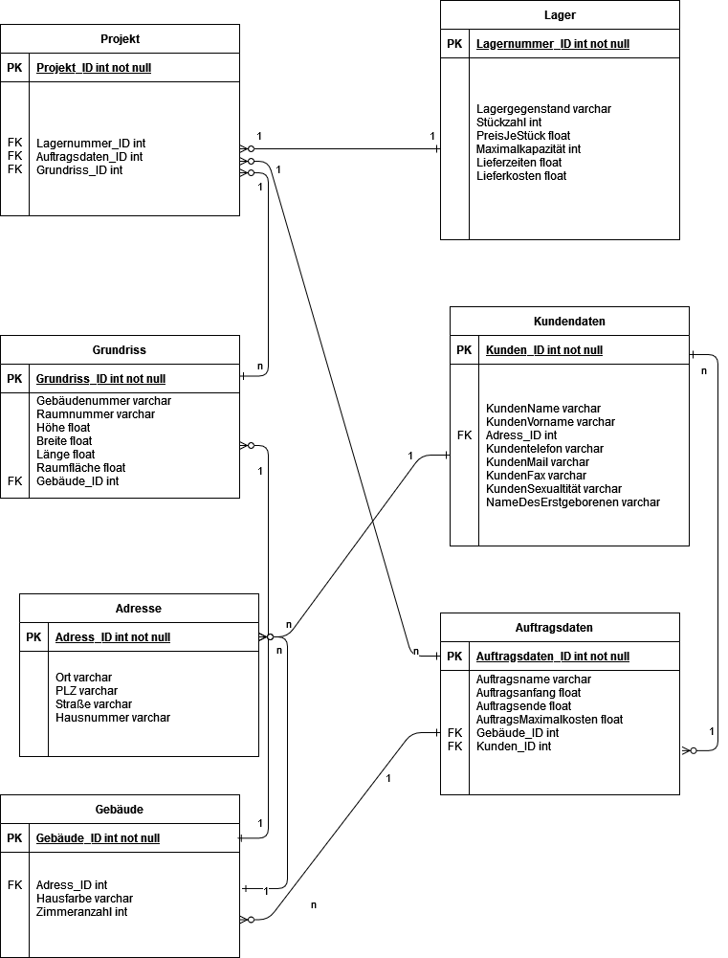
Phase 8 – ER Modell
Aus Phase 5 erstellte Datenquellen
ERM besitzt alle Datenquellen, Primärschlüssel, Fremdschlüssel und Datentypen
Zwischen den einzelnen Tabellen sind Beziehungen
Es wurden zudem Hilfstabellen angelegt um Redundanzen zu vermeiden

Slide 16
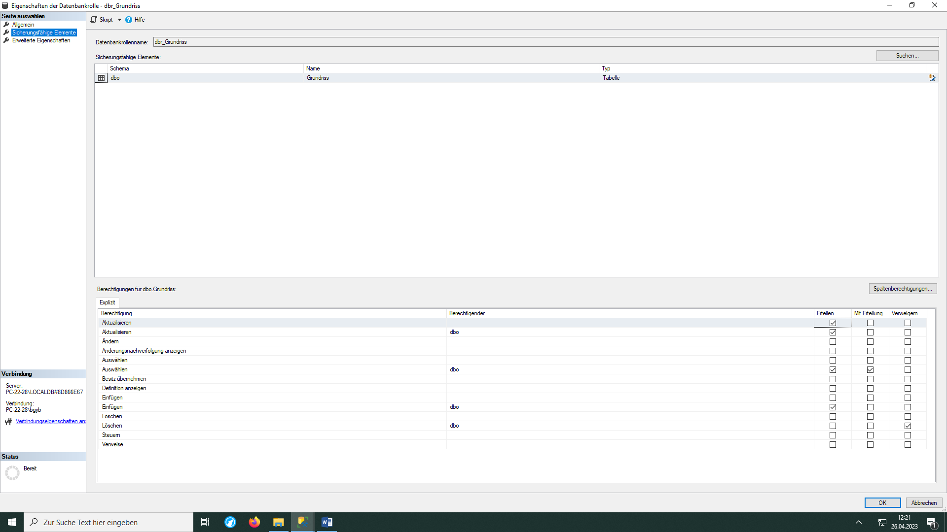
Neue Datenbankrolle erstellen und konfigurieren

Slide 17
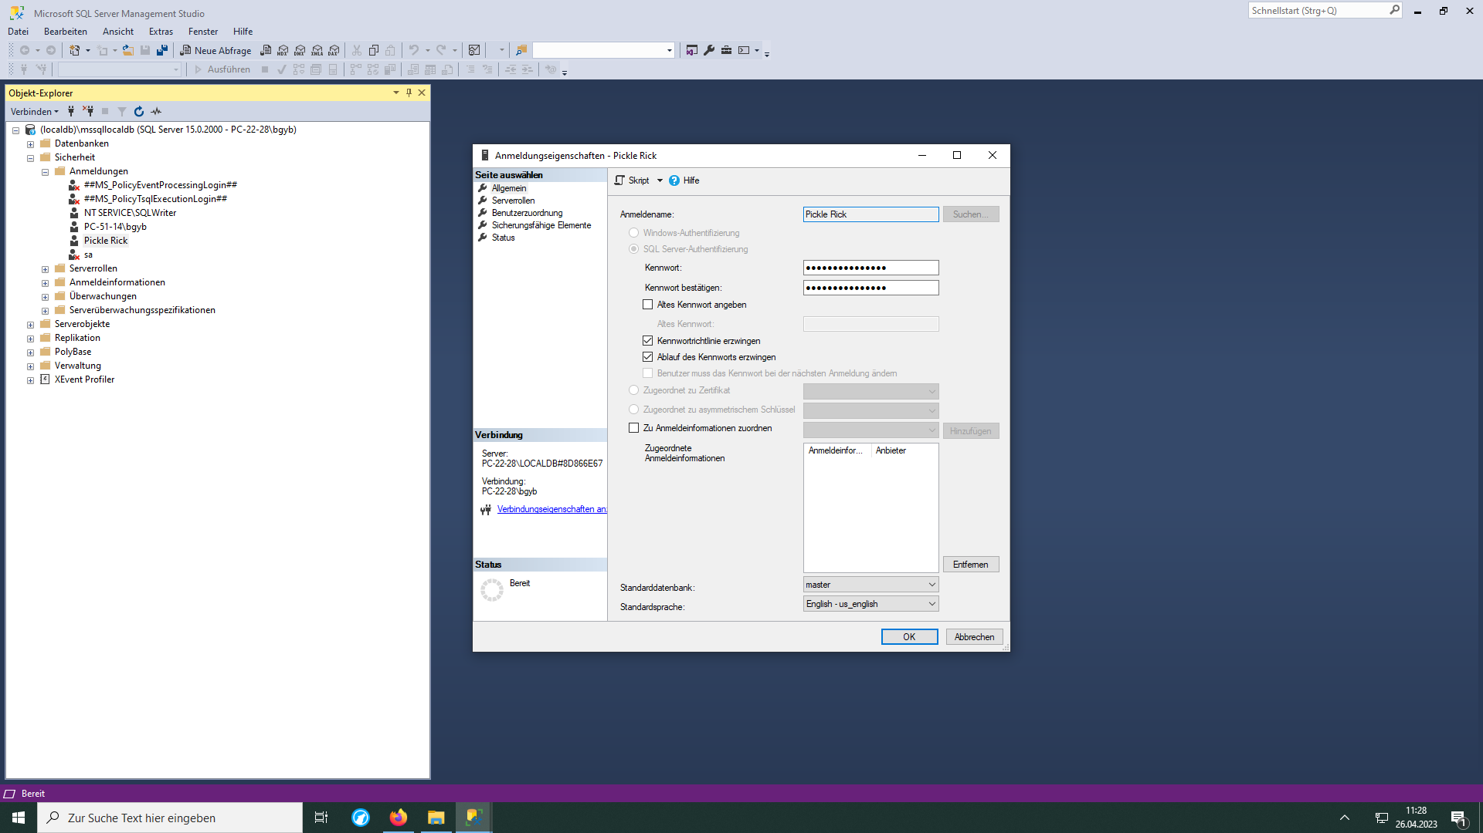
Neues Anmeldungskonto einrichten mit Adminrechten

Slide 18
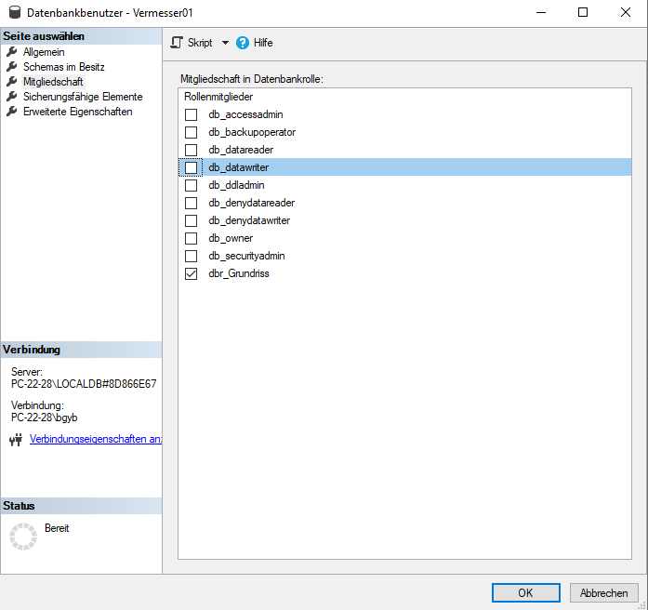
Datenbankbenutzer anlegen und Rechtevergabe

Slide 19
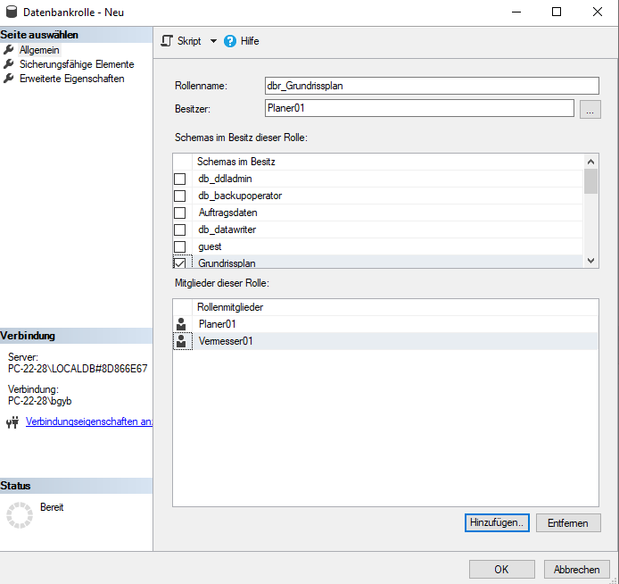
Datenbankrolle Benutzer zuweisen

Slide 20
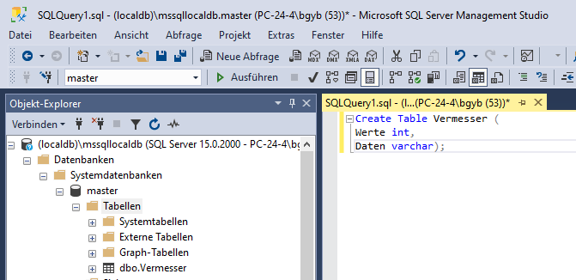
Neue Tabelle in der DB anlegen

Slide 21
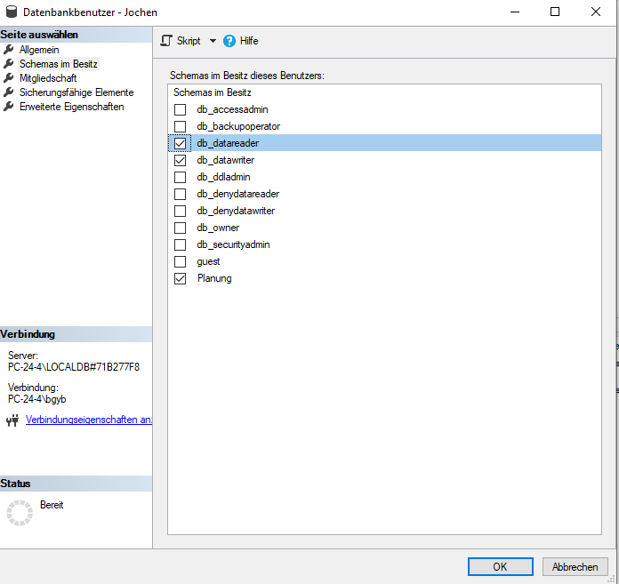
Rechtevergabe an DB Benutzer

Slide 22
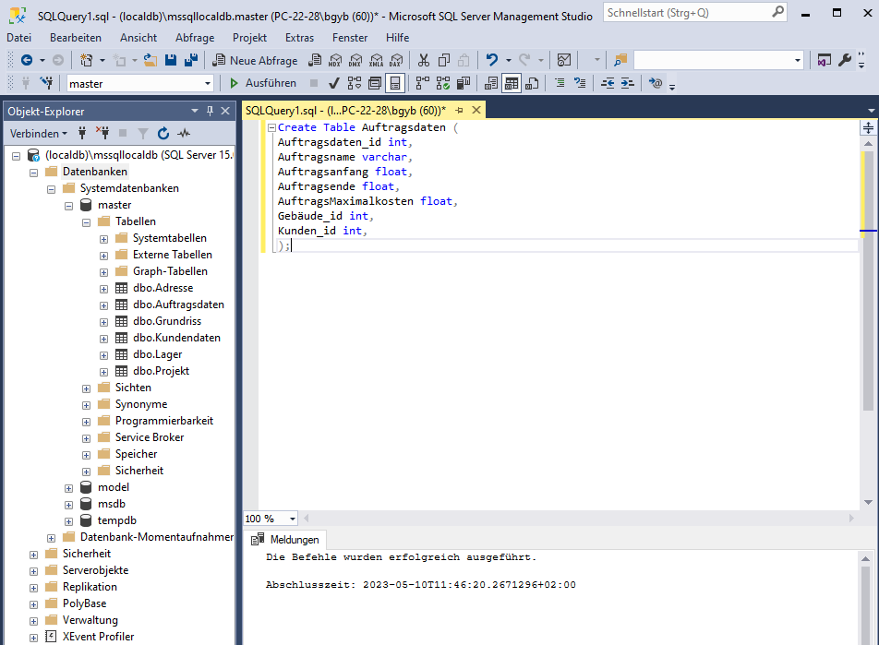
Tabelle Auftragsdaten anlegen

